Slide 1

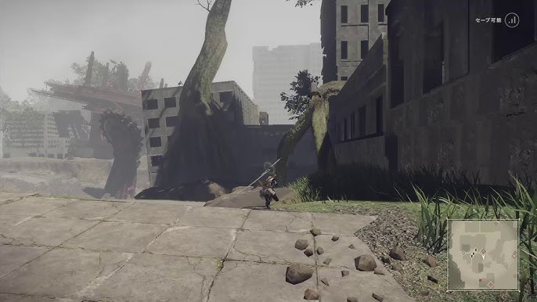
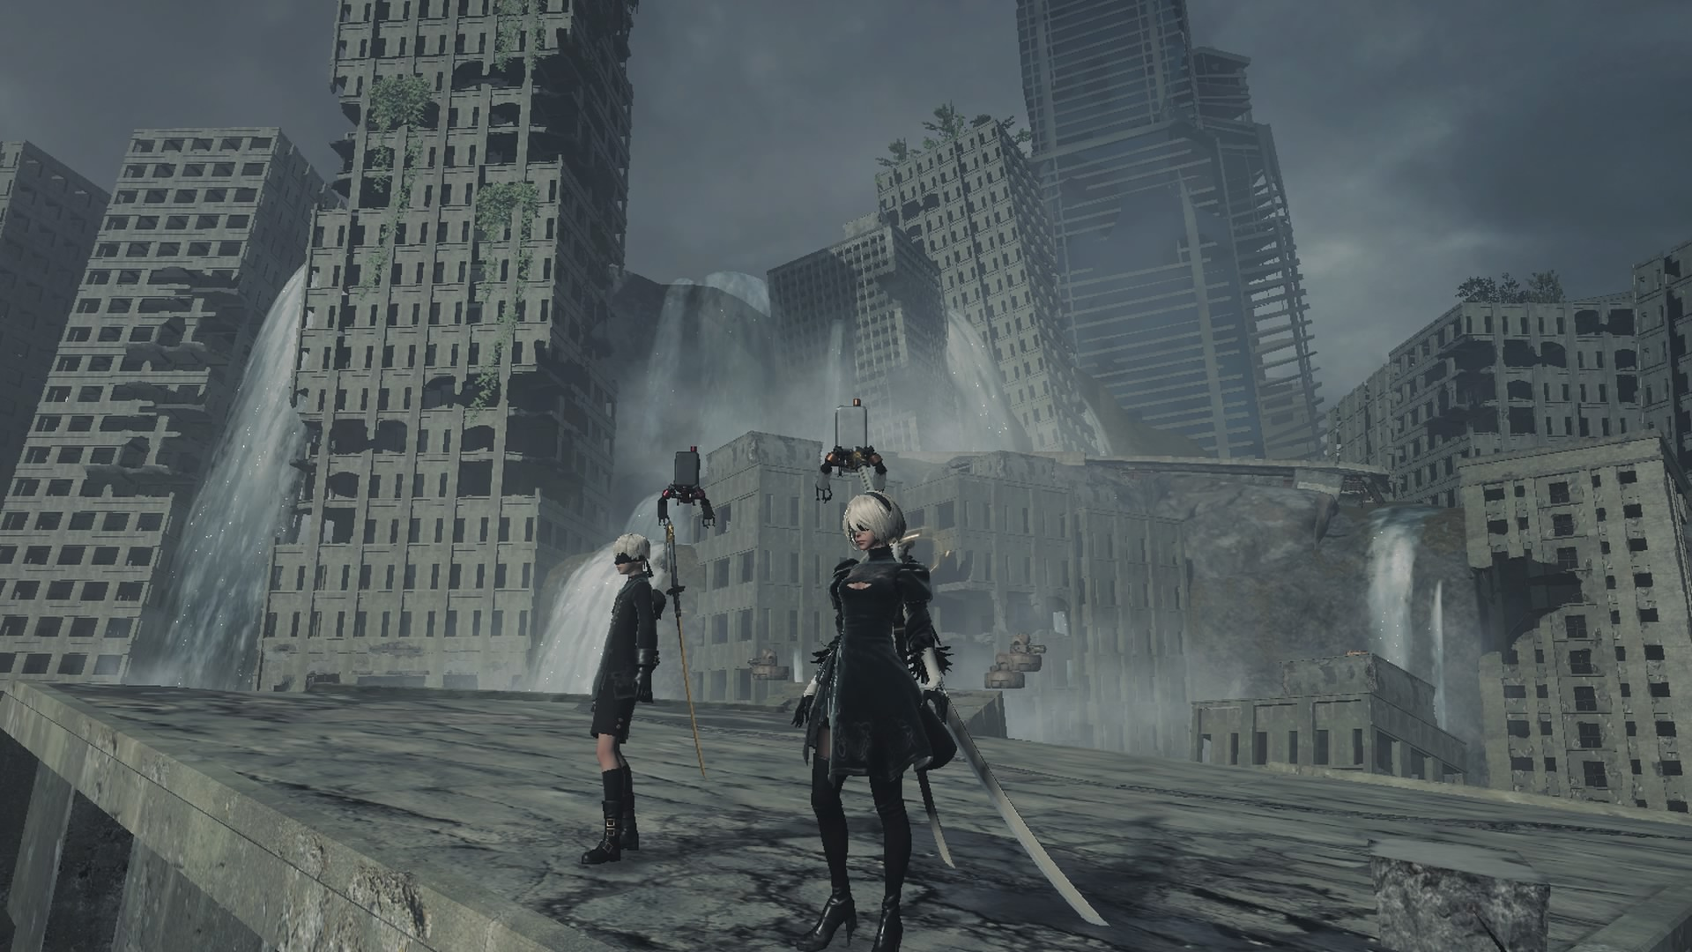
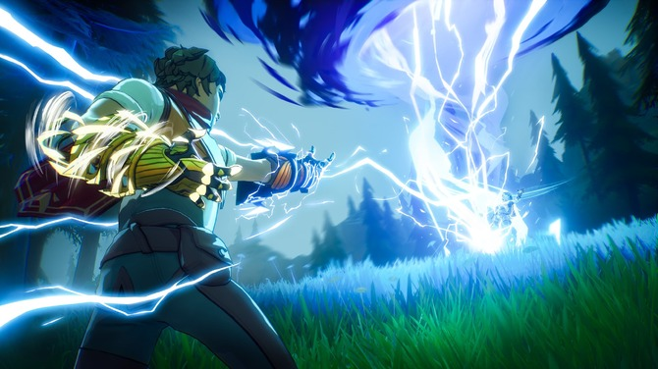
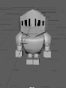
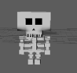
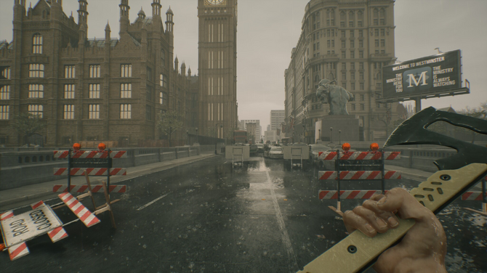



DEVASTATED CITY
チームB
羽鳥健作・片桐翔・鈴木琉也・大野莉緒・開地碧音
荒廃した街を一人で探索
迫りくる敵を魔法で倒す！！
一日が終わるまでに必要な物を全て集めよう！！

